Slide 1
Projekto pristatymas
Komanda
Mantas Ražinskas IFF-5/4
Vytas Vadapolas IFF-5/4
Lukas Klimišinas IFF-5/5
Rokas Palionis IFF-5/8
Linas Opulskis IFF-5/8

Slide 2
Projekto idėja
Oldie – aplinka, skirta supaprastinant kompiuterines funkcijas, padaryti jas prieinamesnes senyvo amžiaus žmonėms.

Slide 3
Organizacija, kuriai būtų siūloma PASLAUGA
Mūsų nuomone šis produktas puikiai papildytų esamas IT gigantės „Microsoft“ siūlomų paslaugų asortimentą.

Slide 4
PASLAUgOS teikiamos funKcijos
Tv programa
Naujienų saitai
Orai
Email
Užrašų knygutė ( su priminimais )
Interneto naršyklė
Radijas
Įvairių parduotuvių akcijų peržiūra

Slide 5

Programos prototipas

Slide 6
Kodėl mūsų PASLAUGA verta dėmesio?
Praktiškai jokių konkurentų
Egzistuoja didelis galimų vartotojų ratas
Integruojamas su įvairaus tipo reklamomis
Atitinka „Microsoft“ misijas

Slide 7
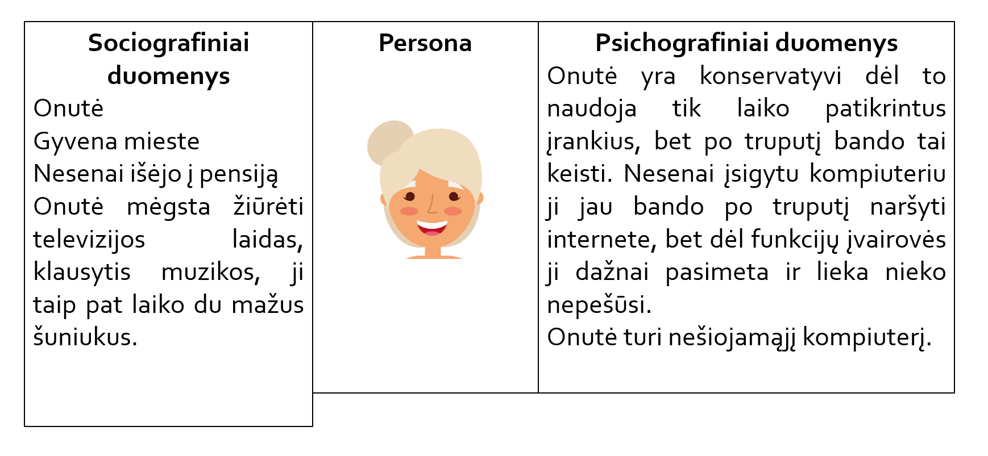
Potencialus vartotojas

Slide 8
Iš kur bus gaunamas pelnas?
Kadangi į mūsų funkcijas įeina parduotuvių akcijų peržiūra tai padaro tą sekciją puikia vieta reklamai. Iš to ir bus gaunamos pagrindinės išlaidos

